Slide 1
^{计算机系统（二）} ^{COMPUTER SYSTEMS II:} ^{ARCHITECTURE AND PROGRAMMING}
主 讲 老师： 刘刚
办 公 室： 下文山湖边实验室201
实验课地点： 单周南区240
第一周的实验课不用上
深圳大学计算机与软件学院

Slide 2
第一章 计算机系统漫游

Slide 3
主要内容
教学及考试安排
课程内容概要
课程的意义
计算机系统漫游
硬件和软件的基本组成（1.4和1.8 ）
程序的编码、编译和执行过程（1.1、1.2、1.3和1.4）
计算机系统层次结构（1.5和1.6）
操作系统（1.7）
并行（1.9）

Slide 4
教学及考试安排
课程名称： 计算机系统（2）
英文名称： Computer Systems II: Architecture and Programming
总 学 时： 72学时，其中，实验课为18学时
学 分： 3.5
先修课程： 计算机系统(1)，面向对象程序设计（C语言或C++）
授课对象： 计算机与软件学院所有专业二年级
课程性质： □综合必修 ■专业必修 □专业选修 □全校公选
考核方式：
总成绩＝平时成绩×40%＋期末成绩×60%
平时成绩包括平时记录的出勤情况、课堂提问、课后作业以及实验成绩等。

Slide 5
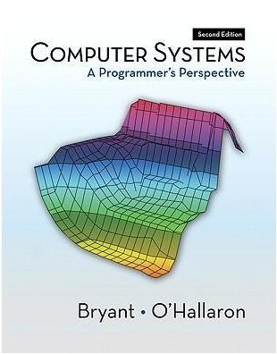
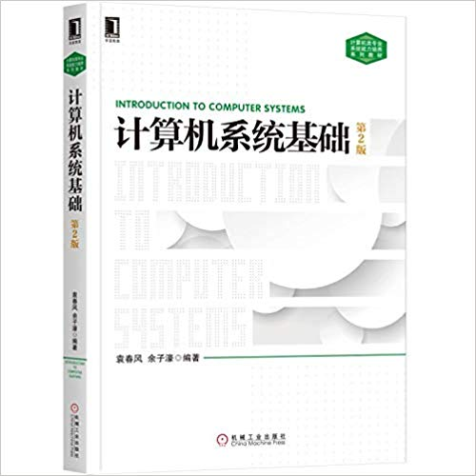

教学及考试安排
教 材：(美) Randal E. Bryant，David R.O Hallaren 著, 龚奕利，雷迎春译，深入理解计算机系统（原书第3版），机械工业出版社，2016.
参考教材：袁春风，余子濠. 计算机系统基础（第2版），机械工业出版社，2018年

Slide 6
课程实验
 | 实验名称 | 实验内容 | 类型
1 | 实验环境配置与使用 | 配置Linux实验环境，掌握Linux下的C编程、GCC编译与链接、GDB调试等方法。 | 验证
2 | 数据表示实验 | 使用有限类型和数量的运算操作实现一组给定功能（位操作、补码运算和浮点数操作）的函数。此实验将加深对数据二进制编码表示的了解。 | 设计
3 | 逆向工程实验 | 从字符串比较、循环、条件/分支、递归调用和栈、指针、链表/指针/结构这六个方面增强对程序的机器级表示、汇编语言、GDB调试器和反汇编等方面原理与技能的掌握。 | 设计
4 | 缓冲区溢出攻击实验 | 对一个可执行程序实施一系列缓冲区溢出攻击，即设法通过造成缓冲区溢出来改变该可执行程序的运行内存映像。本实验的目的是加深对函数调用规则和堆栈结构的理解。 | 设计
5 | Cache实验 | 本实验通过一个Cache模拟器，利用Cache来优化一个矩阵的转置以达到缺失率最小，从而分析cache对程序性能的影响。 | 设计
6 | 性能优化实验 | 本实验旨在让学生掌握测量程序执行时间的方法，并综合利用循环展开、cache友好、替换变量等多种优化手段来对两个函数进行代码优化，从而提升程序执行效率。 | 综合

Slide 7
主要内容
教学及考试安排
课程内容概要
课程的意义
计算机系统漫游
硬件和软件的基本组成（1.4和1.8 ）
程序的编码、编译和执行过程（1.1、1.2、1.3和1.4）
计算机系统层次结构（1.5和1.6）
操作系统（1.7）
并行（1.9）

Slide 8
计算机系统(1)教学内容：
1、计算机系统简述
（1）掌握抽象的概念。
（2）理解硬件与软件的关系。
（3）掌握通用图灵机的黑箱模型。
（4）掌握七个层次的转换概念。
2、bit、数据类型及其运算
（1）bit和数据类型、整数数据类型、补码
（2）二进制数与十进制数之间的转换、算
术运算、逻辑运算
（3）其他类型数据
3、数字逻辑
（1）MOS晶体管、逻辑门
（2）组合逻辑、存储单元、内存的概念
（3）时序电路
（4）LC-3计算机的数据通路
4、冯·诺伊曼模型
（1）基本部件
（2）LC-3：一台冯·诺伊曼机器
（3）指令处理、改变执行顺序、停机操作
5、LC-3结构
（1）ISA概述
（2）操作指令、数据搬移指令、控制指令
（3）数据通路(LC-3)
6、编程
（1）问题求解、三种结构：顺序、条件、循环
（2）调试、调试的基本操作、交互式调试器的使用
7、汇编语言
（1）汇编语言编程
（2）汇编程序、指令、伪操作
（3）汇编过程、可执行映像、多目标文件
8、输入/输出
（1）输入/输出的基本概念
（2）键盘输入、显示器输出
（3） 更复杂的输入程序、中断驱动I/O
9、TRAP程序和子程序
（1）LC-3 TRAP程序
（2）子程序
10、栈
（1）栈的基本结构
（2）中断驱动I/O(第二部分)
（3）基于栈的算术运算
（4）数据类型转换

Slide 9
计算机系统(2)教学内容：
1、计算机系统概述
（1）计算机系统的发展历程
（2）计算机硬件和软件的基本组成
（3）程序的编码、编译和执行过程
（4）计算机系统层次结构
（5）操作系统管理硬件
2、数据的机器级表示与处理
（1）带符号整数和无符号整数的表示与运算（加减乘除）
（2）数据的宽度与存储：大端/小端、对齐存放
（3）按位运算、逻辑运算和移位运算
（4）位扩展运算和位截断运算
（5）浮点数的表示与运算
3、程序的机器级表示
（1）从高级语言程序转换为机器代码的过程
（2）IA-32指令系统
（3）条件表达式、转移语句、switch语句和循环语句的机器级表示
（4）过程调用的机器级表现（栈帧结构）以及执行步骤
（5）越界访问和缓冲区溢出
（6）数组、结构体和联合体的存储分配和访问，以及数据对齐
（7）越界访问和缓冲区溢出
4、程序的链接
（1）链接和静态链接的概述、意义与过程
（2）三种目标文件格式：可重定位目标文件、可执行目标文件、共享目标文件
（3）符号和符号表、符号解析
（4）使用静态库链接
（5）重定位信息及重定位过程
（6）可执行文件的存储器映像和加载
（7）共享（动态）库链接
6、存储器层次结构
（1）存储器概述
（2）磁盘存储器
（3）局部性原理
（4）高速缓冲存储器Cache
（5）虚拟存储器
7、异常与中断
（1）异常的基本概念与分类（故障、自陷和终止）
（2）中断的基本概念与分类（可屏蔽中断和不可屏蔽中断）
（3）异常和中断的响应和处理
（4）CPU控制流、异常控制流

Slide 10
4、处理器结构
（1）逻辑设计的一般方法；
（2）建立数据通路；简单的实现机制；
（3）流水线概述；
（4）流水线数据通路及其控制；
（5）数据竞争/冒险（旁路与阻塞）；
（6）控制冒险；
（7）异常；
（8）指令级并行；
（9）实例分析。
5、存储层次体系
（1）存储技术；
（2）cache工作原理；
（3）cache性能评估与改进；
（4）可信存储层次；
（5）虚拟存储器；
（6）存储层次结构的一般框架；
（7）cache状态管理；
（8）并行与存储结构；
（9）cache分块与矩阵运算。
计算机系统(3)教学内容：
1、计算机概要与技术
（1）计算机系统结构中的8个设计思想；
（2）程序和硬件概念；
（3）处理器和存储器制造技术；
（4）性能与功耗墙；
（5）SPEC实例（例如Intel Core i7 ）
2、MIPS的ISA
（1）指令集
（2）运算与操作数
（3）指令表示
（4）决策指令及函数调用
3、算术运算（只讲整数乘除法逻辑）
（1）整数乘法部件的原理及实现；
（2）整数除法部件的原理实现；
（3）浮点加法部件的工作原理；
（4） X86的SIMD指令级子字并行技术；

Slide 11
计算机系统基础—从程序员角度认识系统
目标：
培养学生的系统能力，使其成为一个“高效”程序员，在程序调试、性能提升、程序移植和健壮性等方面成为高手；建立扎实的计算机系统概念，为后续的OS、编译、体系结构等课程打下坚实基础
以 IA-32+Linux+C+gcc 为平台
主要内容：描述程序执行的底层机制
思路：
在程序与执行机制之间的建立关联，强化理解而不是记忆

Slide 12
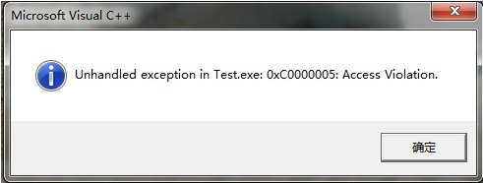
课程内容概要
/*---sum.c---*/
int sum(int a[ ], unsigned len)
{
int i，sum = 0;
for (i = 0; i <= len–1; i++)
sum += a[i];
return sum;
}
数据的表示（第2章）
数据的运算（第2章）
各类语句的转换与表示(指令)
（第3章）
各类复杂数据类型的转换表示
过程（函数）调用的转换表示
/*---main.c---*/
int main()
{
int a[1]={100};
int sum; sum=sum(a,0);
printf(“%d”,sum);
}
链接（linker）和加载（第7章）
程序执行（存储器访问）（第7章）
异常和中断处理（第8章）
输入输出(I/O) （第10章）

Slide 13
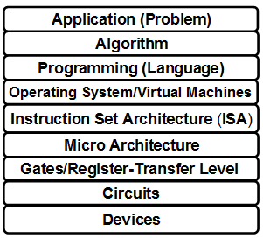
课程内容概要
使学生清楚理解：
计算机是如何生成和运行可执行文件的！
重点在高级语言以下各抽象层
C语言程序设计层
数据的机器级表示、运算
语句和过程调用的机器级表示
指令集体系结构（ISA）和汇编层
指令系统、机器代码、汇编语言
微体系结构及硬件层
CPU的通用结构
层次结构存储系统
操作系统、编译和链接的部分内容
“问题求解”课程解决应用→算法（数据结构）→编程层

Slide 14
课程内容概要
前导知识：C语言程序设计
内容组织：
第一部分 程序结构和执行（表示和转换）
计算机系统概述（第1章）
信息的表示与处理（第2章）
程序的机器级表示（第3章）
存储器层次结构 /虚拟存储器（第6，9章）
第二部分 在系统上运行程序（执行控制流）
程序的链接 （第7章）
程序的执行 （第7章）
异常控制流 （第8章）
I/O操作的实现 （第10章）》
将在《操作系统》课程中详细讲解

Slide 15
课程内容概要
三个主题：
表示（Representation）
不同数据类型（包括带符号整数、无符号整数、浮点数、数组、结构等）在寄存器或存储器中如何表示和存储？
指令如何表示和编码（译码）？
存储地址（指针）如何表示以及如何生成复杂数据结构中数据元素的地址？
转换（Translation）
高级语言程序对应的机器级代码是怎样的？
执行控制流（Control flow）
计算机能理解的“程序”是如何组织和控制的？
如何在计算机中组织多个程序的并发执行？
逻辑控制流中的异常事件及其处理
I/O操作的执行控制流（用户态→内核态）

Slide 16
主要内容
教学及考试安排
课程内容概要
课程的意义
计算机系统漫游
硬件和软件的基本组成（1.4和1.8 ）
程序的编码、编译和执行过程（1.1、1.2、1.3和1.4）
计算机系统层次结构（1.5和1.6）
操作系统（1.7）
并行（1.9）

Slide 17
课程的意义
后PC时代的几个特征
计算资源多样化，I/O设备无处不在，数据中心、PMD与PC等共存
软件和硬件协同设计（硬件、OS和编译器之间的关联更加密切） Apple？
对应用程序员的要求更高
编写高效程序必需了解计算机底层结构
必需掌握并行程序设计技术和工具
应用问题更复杂，领域更广
气象、生物、医药、地质、天文等领域的高性能计算
Google、百度等互联网应用领域海量“大数据“处理
物联网（移动设备、信息家电等）嵌入式开发
银行、保险、证券等大型数据库系统开发和维护
游戏、多媒体等实时处理软件开发，。。。。。
大规模
分布式
多粒度并行
“并行”成为重要主题、培养具有系统观的软/硬件贯通人才是关键！

Slide 18
课程的意义
了解计算机系统整体概念，理解计算机系统层次结构
理解高级语言程序、ISA、编译/链接、OS、硬件等之间的关系
高级语言语句与具体指令的对应关系
变量（常量）如何表示和存放
数组、指针等如何在指令级进行访问操作
嵌套和递归等机制如何在指令级实现
堆/栈的结构和动态存储分配机制
程序中的I/O操作和涉及到的系统调用过程
……
理解指令在计算机硬件上的执行过程
算术逻辑运算部件以及运算指令执行过程
层次化存储结构（Cache、TLB、RAID等）以及访存过程
I/O结构（I/O外设和接口、BUS、网络等）以及I/O过程
……
理解构成计算机硬件的基本电路特性和设计方法
布尔代数、逻辑门电路、FPGA和HDL
功耗、延时
……
……
有利于理解编译原理
计算机系统1

Slide 19
课程的意义
在有些32位系统上
-2147483648 < 2147483647
结果为false（与事实不符），Why?
int i = -2147483648;
i < 2147483647
结果为true，Why?
-2147483647-1 < 2147483647”，结果怎样？
理解该问题需要知道：
编译器如何处理字面量
机器级数据的表示
高级语言中运算规则
机器指令的含义和执行
计算机内部的运算电路
……
-2³¹
Notes:
1）在ISO C90标准下 ，2147483648为unsigned int型，因此
“-2147483648 < 2147483647”按无符号数比较，
10……0B比01……1大，结果为false。
在ISO C99标准下 ，2147483648为long long型，因此
“-2147483648 < 2147483647”按带符号整数比较，
10……0B比01……1小，结果为true。
2）i < 2147483647 按int型数比较，结果为true。
3）-2147483647-1 < 2147483647 按int型比较，结果为true。

Slide 20
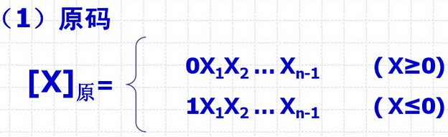
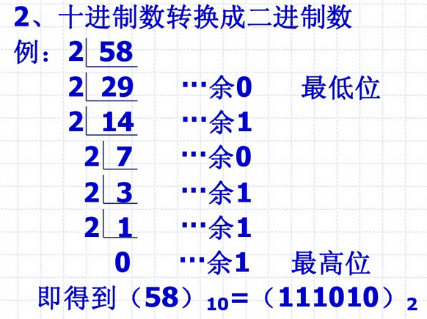
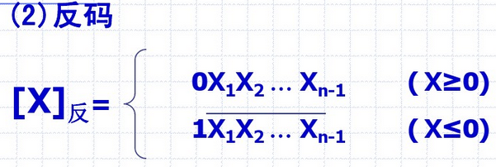
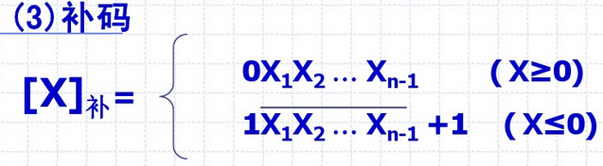
C语言程序中的整数
1）在ISO C90标准下 ，2147483648为unsigned int型，因此
“-2147483648 < 2147483647”按无符号数比较，

Slide 21
C语言程序中的整数
1）在ISO C90标准下 ， -2147483648看成2个部分，先把2147483648看成unsigned int型2的31次，机器数是0x80000000，然后对其取补码，结果仍为0x80000000，因此
“-2147483648 < 2147483647”按无符号数比较，
10……0B比01……1大，结果为false。
在ISO C99标准下 ，2147483648为long long型，因此
“-2147483648 < 2147483647”按带符号整数比较，
10……0B比01……1小，结果为true。
2）i < 2147483647 按int型数比较，结果为true。
3）-2147483647-1 < 2147483647 按int型比较，结果为true。
由C语言中的“Integer Promotion”规则决定的。

Slide 22
课程的意义
int sum(int a[ ], unsigned len)
{
int i，sum = 0;
for (i = 0; i <= len–1; i++)
sum += a[i];
return sum;
}
理解该问题需要知道：
高级语言中运算规则
机器指令的含义和执行
计算机内部的运算电路
异常的检测和处理
虚拟地址空间
……
当参数len为0时，返回值应该是0，但是在机器上执行时，却发生了存储器访问异常。 Why?
unsigned int -- 有的编译器处理成unsigned long int(32位), 有的处理成unsigned short int(16位)，减法用补码加法实现，-1的机器数为0xffffffff
x = 0: 00000000 00000000 00000000 00000000 x -1 = 00000000 00000000 00000000 00000000 + 11111111 11111111 11111111 11111111
显然，对于每个 i 都满足条件，因为任何无符号数都比32个1小，因此循环体被不断执行，最终导致数组访问越界而发生存储器访问异常。

Slide 23
过程调用参数传递举例
程序一
#include <stdio.h>
main ( )
{
int a=15, b=22;
printf (“a=%d\tb=%d\n”, a, b);
swap (&a, &b);
printf (“a=%d\tb=%d\n”, a, b);
}
swap (int *x, int *y )
{
int t=*x;
*x=*y;
*y=t;
}
程序二
#include <stdio.h>
main ( )
{
int a=15, b=22;
printf (“a=%d\tb=%d\n”, a, b);
swap (a, b);
printf (“a=%d\tb=%d\n”, a, b);
}
swap (int x, int y )
{
int t=x;
x=y;
y=t;
}
按地址传递参数
按值传递参数
执行结果？为什么？
程序一的输出：
a=15 b=22
a=22 b=15
程序二的输出：
a=15 b=22
a=15 b=22

Slide 24
课程的意义
以下程序会发生链接出错吗？
main只有一次强定义
p1有一次强定义，一次弱定义
x有两次强定义，所以，链接器将输出一条出错信息
int x=10;
int p1(void);
int main()
{
x=p1();
return x;
}
int x=20;
int p1()
{
return x;
}
main.c
p1.c
理解该问题需要知道：
机器级数据的表示
链接器的符号解析规则
……

Slide 25
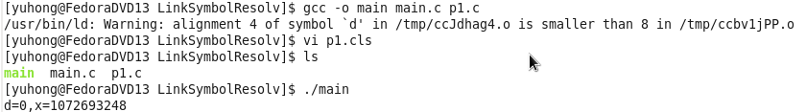
课程的意义
main.c p1.c
1 int d=100;
2 int x=200;
3 int main()
4 {
5 p1( );
6 printf (“d=%d, x=%d\n”, d, x );
7 return 0;
8 }
1 double d;
2
3 void p1( )
4 {
5 d=1.0;
6 }
永远不要无视编译warning信息

Slide 26
课程的意义
/* 复制数组到堆中，count为数组元素个数 */
int copy_array(int *array, int count) {
int i;
/* 在堆区申请一块内存 */
int *myarray = (int *) malloc(count*sizeof(int));
if (myarray == NULL)
return -1;
for (i = 0; i < count; i++)
myarray[i] = array[i];
return count;
}
理解该问题需要知道：
乘法运算及溢出
虚拟地址空间
存储空间映射
……
当参数count很大时，则count*sizeof(int)会溢出。如count=2³⁰+1时， count*sizeof(int)=4。
堆（heap）中大量数据被破坏！

Slide 27
课程的意义
以下两个程序功能完全一样，算法完全一样，因此，时间和空间复杂度完全一样，但是性能相差21倍。Why？
void copyij (int src[2048][2048],
int dst[2048][2048])
{
int i,j;
for (i = 0; i < 2048; i++)
for (j = 0; j < 2048; j++)
dst[i][j] = src[i][j];
}
void copyji (int src[2048][2048],
int dst[2048][2048])
{
int i,j;
for (j = 0; j < 2048; j++)
for (i = 0; i < 2048; i++)
dst[i][j] = src[i][j];
}
21 times slower (Pentium 4)
A中数组访问顺序与存放顺序相同，首地址位于一个主存块开始，故每个主存块总是第一个元素缺失，其他都命中，命中率很高。
B中访问顺序与存放顺序不同，依次访问的元素分布在相隔较远的单元处，它们都不在同一个主存块中，若cache共8行，一次内循环访问16块，故再次访问同一块时，已被调出cache，因而每次都缺失，命中率为很低。
理解该问题需要知道：
Cache机制
访问局部性
……

Slide 28
计算机专业教学必须思考的问题
与美国相比，国内学术界和业界少有创新性成果
Hadoop+MR（美国业界）→ SPARK（美国学术界，UCB AMPlab）
程序执行的结果和性能由编译、链接以及操作系统的处理方式和计算机执行指令的方式和执行电路决定！
如果单处理器计算机系统都不明白，何以能明白多核、众核、多核+众核、多处理机、分布式、云计算、……. 呢？
国内计算机专业教学需要加强“计算机系统”的基础教学！
Notes:
UC Berkeley 的 AMP lab

Slide 29
主要内容
教学及考试安排
课程内容概要
课程的意义
计算机系统漫游
硬件和软件的基本组成（1.4和1.8 ）
程序的编码、编译和执行过程（1.1、1.2、1.3和1.4）
计算机系统层次结构（1.5和1.6）
操作系统（1.7）
并行（1.9）

Slide 30
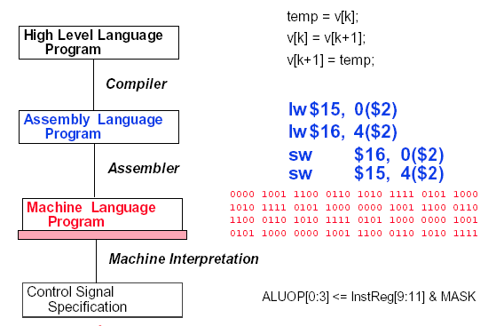
硬件与软件的界面
temp = v[k];
v[k] = v[k+1];
v[k+1] = temp;
软件
lw $15, 0($2)
lw $16, 4($2)
sw $16, 0($2)
sw $15, 4($2)
1000 1100 0100 1111 0000 0000 0000 0000
1000 1100 0101 0000 0000 0000 0000 0100
1010 1100 0101 0000 0000 0000 0000 0000
1010 1100 0100 1111 0000 0000 0000 0100
硬件
… , EXTop=1,ALUSelA=1,ALUSelB=11,ALUop=add,
IorD=1,Read,MemtoReg=1,RegWr=1,......

Slide 31
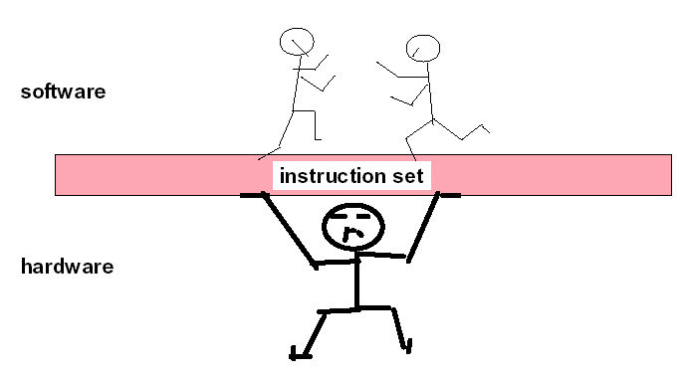
硬件与软件的界面
软件
硬件
软件和硬件的界面： ISA（Instruction Set Architecture ）
指令集体系结构
机器语言由指令代码构成，能被硬件直接执行。

Slide 32
软件
系统软件 - 简化编程过程，并使硬件资源被有效利用
操作系统（OS）：硬件资源管理，用户接口
语言处理系统：翻译程序+ Linker, Debug, etc …
翻译程序(Translator)有三类：
汇编程序(Assembler)：汇编语言源程序→机器语言目标程序
编译程序(Complier)：高级语言源程序→机器级目标程序
解释程序(Interpreter )：将高级语言语句逐条翻译成机器指令并立即执行,不生成目标文件。
其他实用程序: 如：磁盘碎片整理程序、备份程序等
应用软件 - 解决具体应用问题/完成具体应用任务
各类媒体处理程序：Word/ Image/ Graphics/…
管理信息系统 (MIS)
Game, …

Slide 33
计算机系统层次
应用程序员Application Programmer
最终用户End User
Application
系统管理员
System Administrator
系统程序员System Programmer
Compiler
Operating
Assembler
System
Instruction Set
Architecture
CPU
MM
I/O
Digital Design
Circuit Design
° 上图给出的是计算机系统的层次结构
指令系统（即ISA）是软/硬件的交界面
°不同用户工作在不同层次，所看到的计算机不一样
Notes:
Merits of Abstraction: easy understanding, easy designing, compatibility
Difference between Architecture and Organization.
Computer Architecture: 1)how the software looks at the hardware? 2) functional, abstract view of hardware reflected in software.
每一层用户看到的计算机是不一样的。最终用户工作在应用程序层面，看到的是应用程序虚拟机，只知道如何使用相应的应用程序；应用程序开发人员在程序设计语言层面工作，看到的是高级语言虚拟机，只要会使用各种程序设计语言编程；系统维护人员工作在操作系统层面，看到的是操作系统虚拟机，只要知道系统中的命令和工具如何使用；系统程序员（OS和编译器开发人员）工作在计算机逻辑结构层面，看到的是汇编语言虚拟机；而汇编语言就是一台计算机指令系统的符号化表示，计算机的功能和性能就由机器的指令系统集中体现出来。

Slide 34
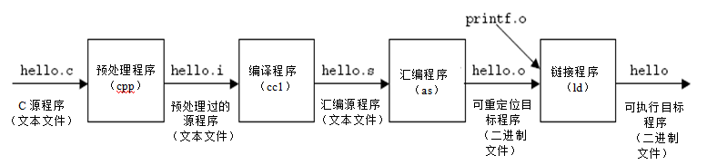
一个典型程序的转换处理过程
经典的“ hello.c ”C-源程序
hello.c的ASCII文本表示
1 #include <stdio.h>
2
3 int main()
4 {
5 printf("hello, world\n");
6 }
# i n c l u d e <sp> < s t d i o .
35 105 110 99 108 117 100 101 32 60 115 116 100 105 111 46
h > \n \n i n t <sp> m a i n ( ) \n {
104 62 10 10 105 110 116 32 109 97 105 110 40 41 10 123
\n <sp> <sp> <sp> <sp> p r i n t f ( " h e l
10 32 32 32 32 112 114 105 110 116 102 40 34 104 101 108
l o , <sp> w o r l d \ n " ) ; \n }
108 111 44 32 119 111 114 108 100 92 110 34 41 59 10 125
程序的功能是：
输出“hello,world”
不能，需要转换为机器语言代码! 即：编译、汇编等
计算机能够直接识别hello.c源程序吗？
预处理阶段
编译阶段
汇编阶段
链接阶段

Slide 35
了解编译/链接系统的优势
1）优化程序性能
swith语句比if-then-else语句效率高吗？
函数调用的开销有多大？
while循环比for循环高效吗？
指针引用比数组索引效率高吗？
循环求和的结果放在本地变量要比传入的变量快？
优化：C语言变换/存储层次结构
2）处理链接时出现的错误
大型的开源软件在编译时往往会出现库不完整的情况
3）避免安全漏洞
例如缓冲区溢出攻击中的数据的数量和格式问题
Notes:
优化问题中的1~5需要对编译器产生的代码模板有一定认识

Slide 36
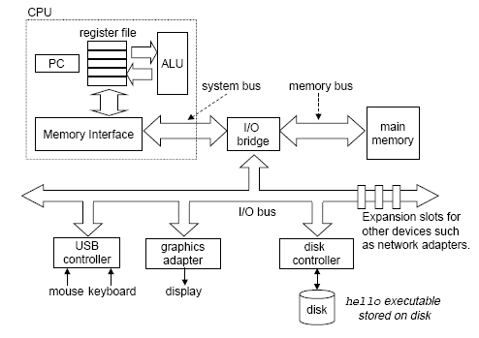
1.4 指令的执行
CPU
程序的执行：
unix> ./hello
hello, world
MM
Input/Output
PC：程序计数器；ALU：算术/逻辑单元；USB：通用串行总线
一个典型系统的硬件组成
Intel Pentium系统模型

Slide 37
1.4.2 hello程序的执行
用户通过键盘输入hello命令，OS的shell外壳程序创建hello进程
hello程序被装入内存中，经调度后由CPU执行
CPU
依靠PC逐条指令执行，操作为围绕着 “寄存器文件/ALU和主存”
操作分为以下几类：加载/存储/运算/跳转
Notes:
此处可以在公共服务器上展示其运行过程，结合执行过程的各个步骤

Slide 38

Hello程序的数据流动过程
Unix>./hello
hello, world
unix>
[Enter]
Red：shell命令行处理
Blue：可执行文件加载
Cyan：hello程序执行过程
“hello”
总线接口
“hello,world/n”
“hello”
“hello,world/n”
Hello可执行文件
数据经常在各存储部件间传送。故现代计算机大多采用“缓存”技术！
所有过程都是在CPU执行指令所产生的控制信号的作用下进行的。
Notes:
Hello程序被启动后，计算机的动作过程如下：
Shell程序读取字符串“./hello”中各字符到寄存器，然后存放到主存；
“Enter”键输入后，操作系统内核（载入程序）根据主存中的字符串“hello”到磁盘上找到特定的hello目标文件，将其包含的指令代码和数据（“hello, world\n”）从磁盘读到主存，并将控制权转交给hello程序，即将hello程序的第一条指令的地址送到PC中；处理器从hello主程序的指令代码开始执行；Hello程序将“hello, world\n”串中的字节从主存读到寄存器，再从寄存器输出到显示器上。

Slide 39
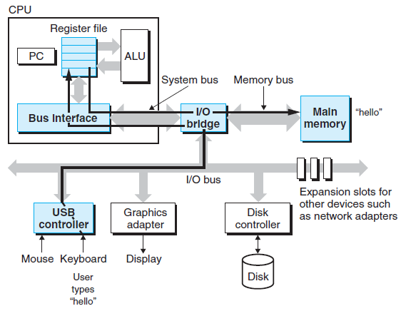
用户键入hello命令
读入到shell程序的数据缓冲区

Slide 40
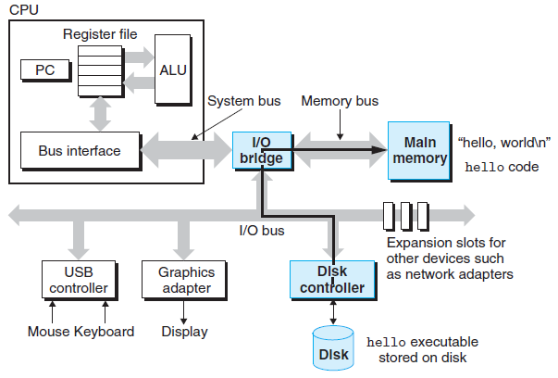
从磁盘加载hello可执行文件
hello程序的代码和数据（含字符串“hello, world!”）
Notes:
本步骤是Shell程序向操作系统要求创建hello进程
载入程序的具体过程可以是DMA为主的过程，CPU和OS仅作辅助

Slide 41
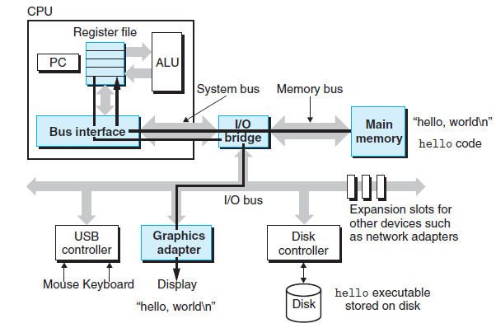
将字符串输出到显示器
Notes:
实际上系统并不允许用户进程直接控制设备来完成输出，
而是将“hello, world!”字符串拷贝到内核态，再由内核代码的驱动程序完成输出。

Slide 42
1.5 & 1.6 存储设备的层次结构
1.5 高速缓存存储器（cache）的引入
问题：
CPU与主存、外设的速度差
处理器内部寄存器比主存快100倍；
主存比磁盘快1000万倍；
CPU与主存、外设的容量差
处理器内部寄存器几十或几百字节，主存可以放几十亿字节；
磁盘容量可以比主存大1000倍；
解决方法：
插入中间一级存储器，速度和容量介乎两者之间，用于保存常用数据
其工作原理建立在数据访问的“局部性”之上
Notes:
除了CPU结构外，我们还需要关注存储系统的层次结构，它是影响性能的另一个主要因素，通常编程者并未给与足够重视!!!!
CPU内部处理速度很快，但是外部数据的搬移速度却很慢，因此和多系统时间花在了数据搬移（load/store等）上了

Slide 43
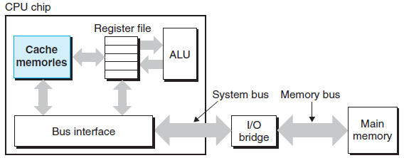
高速缓存存储器
采用SRAM技术，速度接近于内部寄存器，容量介于寄存器文件和主存之间；
可以形成多级结构，L1容量为几万字节（几KB~几十KB），L2可以到几十万到几百万字节，还可以具有L3；
高速缓存存储器的利用情况不同，可能会引起性能上高达一个数量级异常的差异

Slide 44
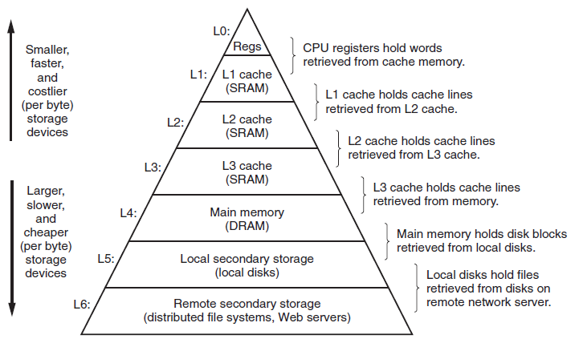
1.6 存储层次
将cache推广：
用户编程模型是以进程的虚拟存储为抽象中心，主要对应于DRAM；
主存和cache是物理内存的概念，对软件透明；
OS能看见虚存和物理内存
Notes:
考虑到快慢、容量和价格参数，因此存储层次结构整体上是一个多层cache，
但是出于OS对进程空间的隔离，以及对物理内存容量的扩展需求，发展出了虚拟存储器技术（虚拟存储器不仅仅是主存和磁盘之间解决速度问题的的cache关系！！）
需要同时将（“cache技术”）和（“虚拟存储技术”）结合起来，才能对存储体系由完整的理解。

Slide 45
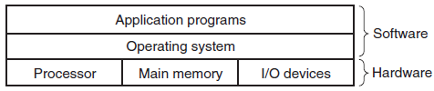
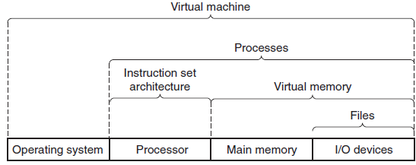
1.7计算机系统中的OS
1.7.1 计算机系统的分层
OS作用：1）防止硬件被失控的应用程序滥用；2）向应用程序提供简单移植的接口来使用硬件。
OS中的抽象：进程、虚拟内存和文件系统
Notes:
Unix和Posix，Linux
Ken Thompson, Dennis Ritchie等multics
hello应用程序其实并没有直接和硬件打交道，而是通过OS（提供的系统调用）

Slide 46
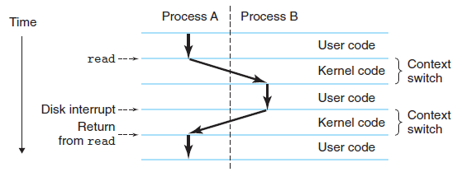
1.7.2 进程
定义：操作系统对一个正在运行的程序的一种抽象
是计算机系统中最重要的概念之一；
一个系统上可以有多个进程并发执行；
一个CPU上的进程可以交替执行——使用“上下文切换”机制
（shell） （hello）
上下文切换的简单示意：

Slide 47
1.7.3 线程
资源与调度的分离
一个进程可包含多个线程
这些线程共享进程空间，但各自有独立的线程控制块和线程私有堆栈
创建线程的资源开销比进程小、切换比进程快

Slide 48
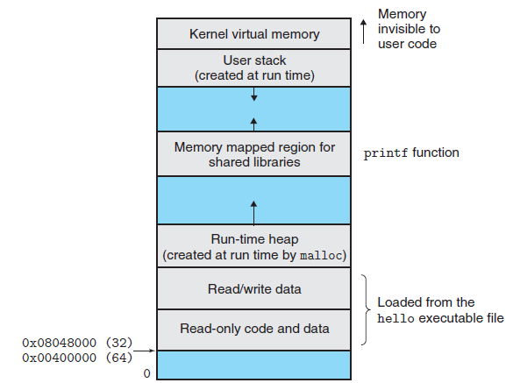
1.7.4 虚拟存储器
每个进程看到的是一个一致的、虚拟的存储器—即进程的虚拟地址空间
系统中有多个进程，因此有多个独立虚拟地址空间
布局：
程序代码和数据
堆
共享库
栈
内核虚拟空间

Slide 49
1.7.5 文件
Unix中“万物皆文件”
IO系统在文件系统框架内
数据文件
字节序列，可以存储在磁盘上
特殊文件
设备文件
管道文件
其他

Slide 50
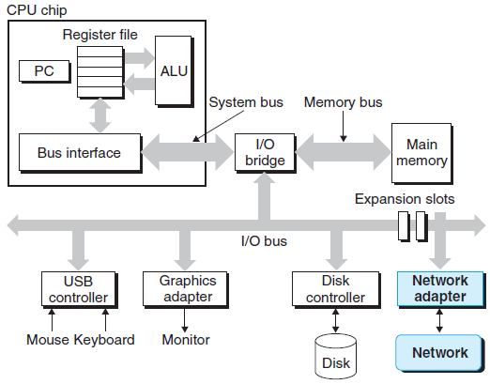
1.8 计算机系统间协作
1.8.1 网络接口
Notes:
网络接口提供了计算机系统间互联协作的可能

Slide 51
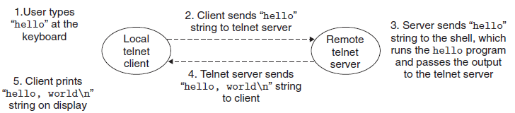
1.8.2 网络协议
应用层协议
TCP/IP
Notes:
禁用网络接口硬件，不足以完成计算机系统间的协作。
TCP/IP系列协议，在网络课程中将会详细解释

Slide 52
1.9 并行技术
1.9.1 并发与并行
同时性simultaneity，多个事件同时在发生
并发concurrency，一段时间内的多个事件在活动（可以是交织进行的）
并行parallelism，包含同时性和并发性
Notes:
编程中与性能相关的工作，大多数与并行相关

Slide 53
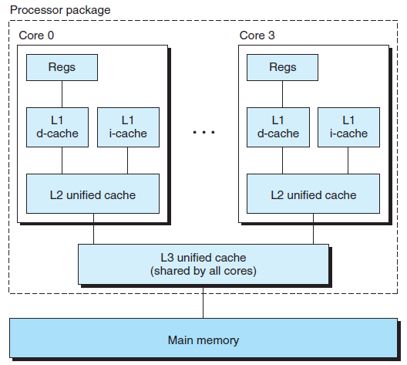
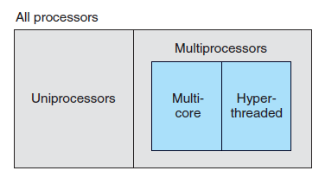
1.9.2 不同层次的并行
线程级并发
单处理器系统上的多进程/多线程并发
多处理器上的并发
超线程（hyperthread）/同时多线程上的并发
普通核上的进程切换需要20000个时钟周期
超线程处理器硬件线程切换可以在单个周期完成
Intel Core i7多核处理器
Notes:
并行可以在不同层次上展现，各自使用不同的技术
超线程涉及到多个并行执行的硬件线程，其调度不由操作系统负责而是由硬件负责——根据是否有内存访问等停顿而调度执行另一个硬件线程

Slide 54
指令级并行
处理器可以同时执行多条指令的属性成为指令级并行（ILP，Instruction Level Parallelism）
流水
超标量（superscale）/多发射等技术
一个周期可以发送/完成一条以上指令
数据并行
处理器使用特殊硬件允许一条指令完成多个数据的处理
称为单指令流多数据流SIMD
Notes:
流水大约需要20个周期，同时处理的指令多达100多条，每周期发送2~4条指令

